Slide 1
La red EEN-España en los Sector Groups: Agri-Food Sector Group Conferencia Anual EEN España
Oviedo 22/6/2023

Slide 2
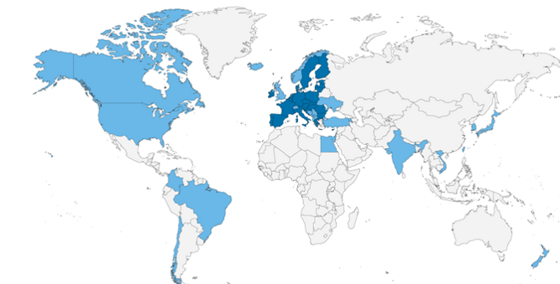
Grupo sectorial de Agri-Food:
100 socios
28 países
Notes:
2

Slide 3
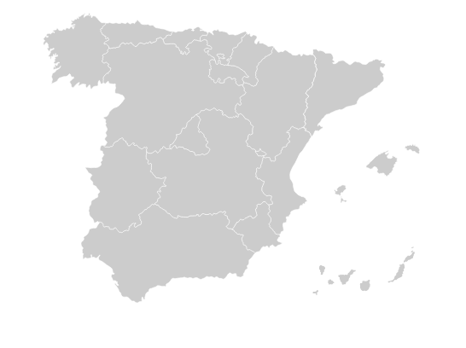
Socios españoles:
Agencia de Desarrollo Económico de La Rioja
Agencia del Conocimiento de Andalucía
Agencia per la Competitividad de la Empresa
Agencia Vasca de la Innovación
Axencia Galega de Innovación
Cámara Oficial de Comercio e Industria de Toledo
Cámara Oficial de Comercio, Industria y Navegación de Mallorca
Cámara Oficial de Comercio, Industria y Navegación de Valencia
Federación de Empresas de La Rioja
Fundación Fundecyt Parque Científico y Tecnológico de Extremadura
Fundación Parque Científico de Madrid
Instituto de Fomento de la Región de Murcia
Instituto para la Competitividad Empresarial de Castilla y León
Instituto Tecnológico de Canarias
Sociedad Canaria de Fomento Económico S.A. – PROEXCA
Notes:
3

Slide 4
BUENAS PRÁCTICAS:
MURCIA FOOD BROKERAGE EVENT
Notes:
4

Slide 5
QUÉ ES EL MURCIA FOOD BROKERAGE EVENT
Brokerage 100% tecnológico
Sector Alimentación:
Diseño higiénico de instalaciones y seguridad alimentaria
Biotecnología
Economía Circular
Tecnologías de conservación. Envases activos e inteligentes
Procesos de automatización y control
Tecnologías hidráulicas en el sector alimentario
Notes:
5

Slide 6
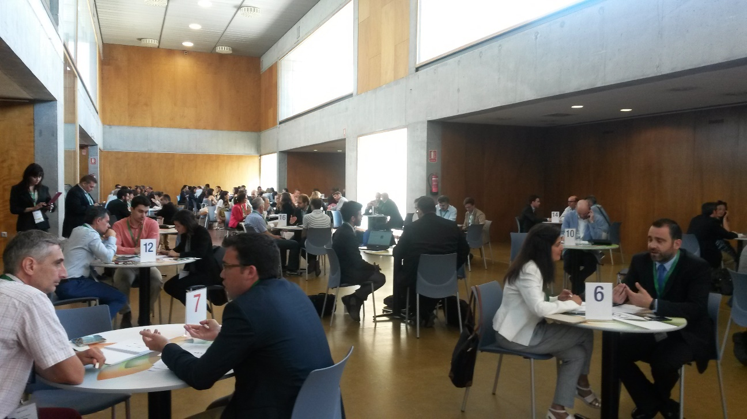
MURCIA FOOD BROKERAGE EVENT
XI Edición
20 años organizando de recorrido
Crecimiento continuo
Simposio Internacional de Tecnologías alimentarias
Notes:
6

Slide 7
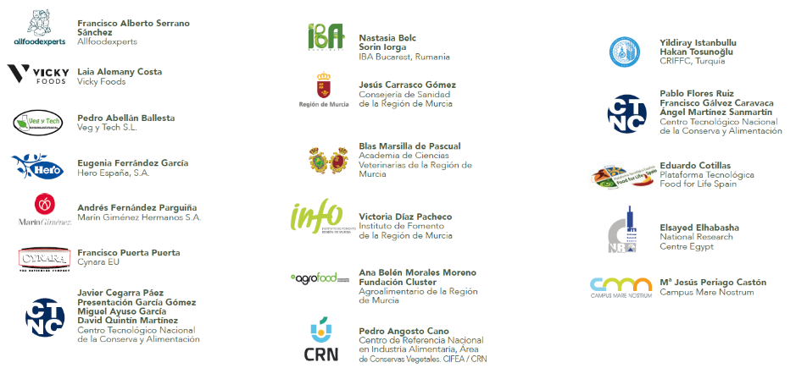
BUENAS PRÁCTICAS:
COMITÉ TÉCNICO ORGANIZADOR
Notes:
7

Slide 8
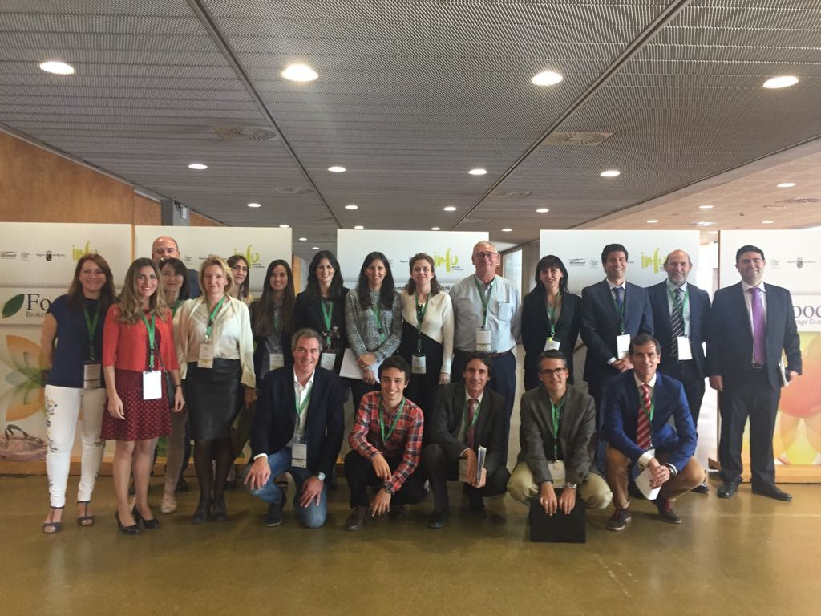
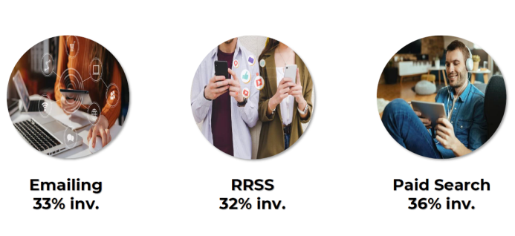
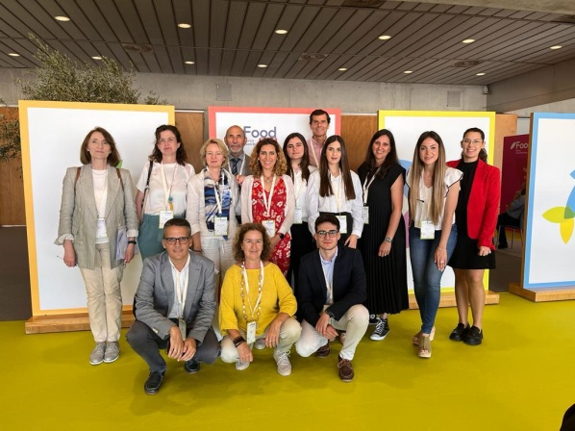
MURCIA FOOD BROKERAGE EVENT:
BUENAS PRÁCTICAS
Gran apoyo del SG Agrifood. 40 nodos han coorganizado el evento.
Se publica la web del B2match con un fuerte núcleo de demanda tecnológica, con lo que se empieza a trabajar 1 año antes del evento.
Captación internacional, Campaña Publicitaria en los países que hemos querido reforzar.
Contratación de nuestros Promotores de Negocio Internacionales.
Notes:
8

Slide 9
MURCIA FOOD BROKERAGE EVENT:
BUENAS PRÁCTICAS
Alto nivel tecnológico en los Marketplace y en aceptación de registros.
Tutorización de cada empresa participantes en el Murcia FOOD BE, Excel con los tutores, reunión coordinación de tutores.
Doble seguimiento de las reuniones (antes y después) realizadas en la edición anterior (680 en 2021), una vez detectado el caso de éxito se comunica al nodo responsable de esa empresa.
Notes:
9

Slide 10
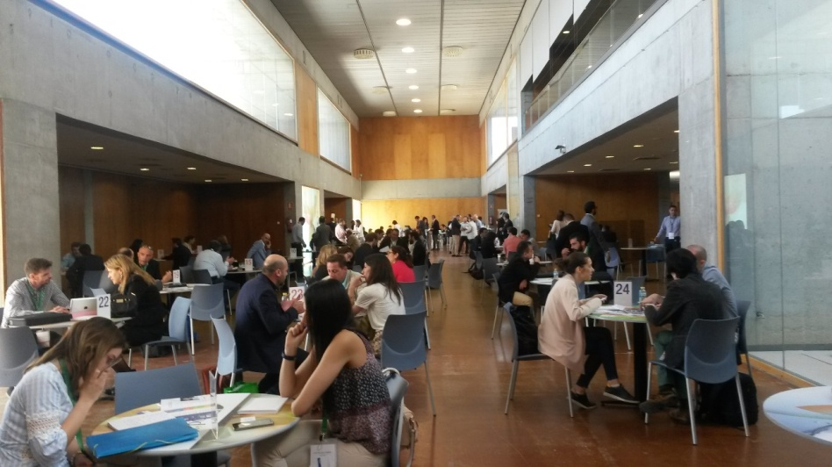
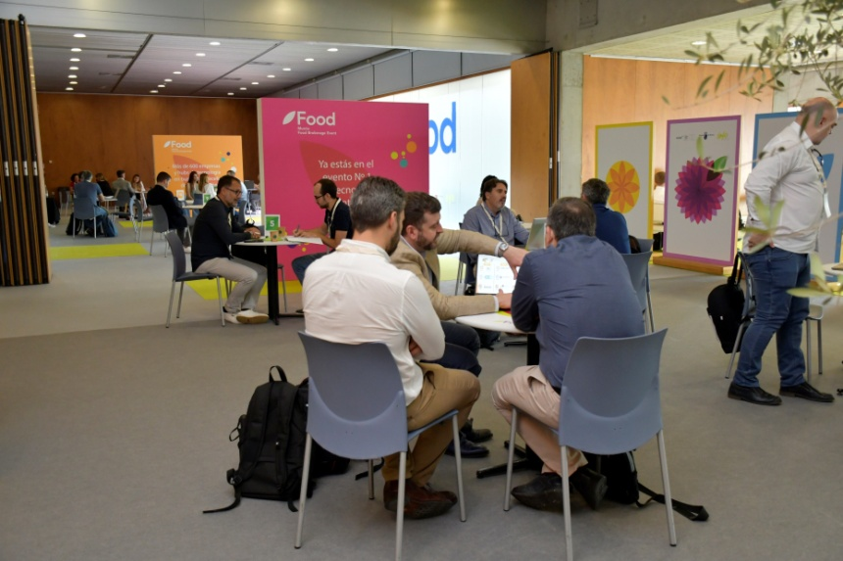
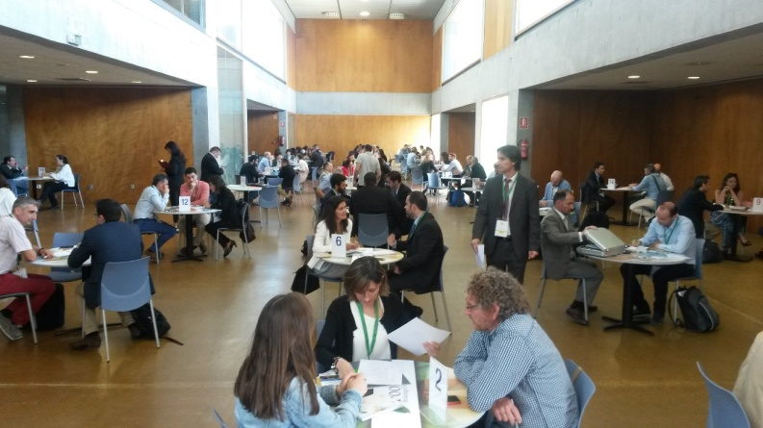
MURCIA FOOD BROKERAGE EVENT:
REFLEXIÓN
BROKERAGE EVENT
Presencial
Virtual
Híbrido
Notes:
10

Slide 11
MURCIA FOOD BROKERAGE EVENT
Muchas gracias
Victoria Díaz Pacheco
Instituto de Fomento de la Región de Murcia
Victoria.diaz@info.carm.es
Tel. +34 968 35 78 49
Notes:
11

Slide 12
Buena práctica: Match2Achieve
Antecedentes:
ProProProgram (Promotion Profiles Program)
Promoción de oportunidades (tecnológicas, comerciales, búsquedas de socio y eventos B2B) en las reuniones del ASG:
envío oportunidades al responsable antes de la reunión
exposición de oportunidades en la sala asignada a la pausa café
muestras de interés con datos de contacto
recogida, escaneado y envío de vuelta a los socios del grupo
contacto directo de partes involucradas
Notes:
12

Slide 13
Buena práctica: Match2Achieve
Versión reciclada:
Sesiones virtuales de 1 hora: pitching de 5 minutos (empresas) + respuesta preguntas
Número de perfiles limitado: calidad
Sesiones temáticas → participación libre
3 sesiones antes de la reunión de la reunión presencial del grupo
Votación tras las sesiones
3 empresas mejor valoradas reciben invitación para repetir su pitch en la reunión presencial
Notes:
13

Slide 14
Buena práctica: Match2Achieve
1er ciclo:
3 sesiones virtuales previas a la reunión del ASG en Split:
16 de febrero – Tecnología agroalimentaria: 8 empresas
23 de marzo – Sostenibilidad: 12 empresas
27 de abril – Demandas comerciales: 7 empresas
16 de mayo – FINAL en la reunión Split: 9 empresas ganadoras
Notes:
14

Slide 15
B2B at Conxemar:
International Frozen Seafood Exhibition 3-5/10/2023
On-line
Notes:
<número>

Slide 16
B2B Bruselas:
9/10/2023
• Evento de degustación de productos agroalimentarios y cata de vinos y licores de las regiones ultraperiféricas (RUP).
• En paralelo B2B: empresas RUP y empresas europeas que asistan al evento.
• Organizado por PROEXCA (EEN Canarias) en colaboración con EEN de las RUP.
Notes:
<número>

Slide 17
¡Gracias!
Follow us @EEN_EU

